Slide 1
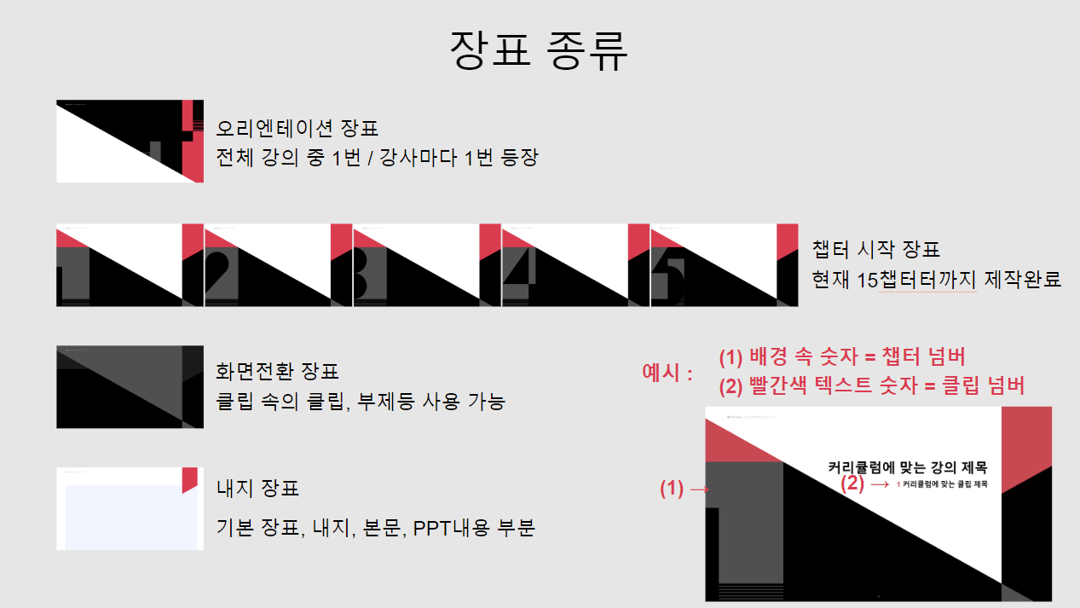

(가이드)

Slide 2


안녕하세요.
시그니처 백엔드 강의
Course 2. 백엔드 웹 개발 입문/실전을
진행하는 예상국입니다.
[ Course 2 ] 백엔드 웹 개발 입문/실전
PART1 | 웹 개발 입문과 데이터베이스 PART2 | 웹 서비스 개발 실전
PART3 | 최신/심화 웹 개발 실전

Slide 3

Memory DataBase

Slide 4

Memory DataBase CRUD 적용해보기 1

Slide 5

Memory Database
4.
Memory Database
YearMonth Annotation 만들어보기 같이 해보기
@YearMonth
Client가 요청한 내용이 yyyyMM 이 맞는지 확인하는 Custom Annotation을 만들어보세요.

Slide 6
Memory DataBase CRUD 적용해보기 1

Slide 7
Memory Database
4.
Memory Database
DataBase : 데이터의 저장소 DataBase Management System : 데이터 베이스를 운영하고 관리하는 소프트웨어

Slide 8
Memory Database
4.
Memory Database
Repository
Id
Data Repository
Simple Data Repository
Entity
… Entity
… Entity
… Entity

Slide 9
Memory DataBase CRUD 적용해보기 2

Slide 10
Memory DataBase CRUD 적용해보기 3

Slide 11
Memory DataBase CRUD 적용해보기 4

Slide 12
적용해보기
4.
Memory Database
사용자 10명을 생성 후 70점 이상의 사용자의 정보를 찾아주는 method 작성하기

Slide 13
Memory DataBase CRUD 적용해보기 5

